Slide 1
Mathieu Walter
9ème Journées Info de l'IN2P3/IRFU
Cellule IAO/CAO
14 Octobre 2014

Slide 2
Structure de la présentation
Cellule IAO/CAO
Organisation
Structure
BD mécanique
Contacts
Soutien aux Labos
Support
Catia/Smarteam
ANSYS 15
Evolutions
Atrium
Enovia V6
Questions ?

Slide 3
Organisation : Structure de la Cellule IAO
DAT IN2P3
Catherine Clerc
Expert Architecture Multi-sites
(IPHC, 20% pour IAO)
Cédric Muller
Expert Consultant
(LPC Clermont)
François Daudon
Cellule IAO/CAO
Mathieu Walter Alexandre Perrier
Hébergement : CCIN2P3
Expert Smarteam
(LPSC, 20% pour IAO)
Francis Vezzu
Réseau calcul
Pierre Delebecque (LAPP)
Julien Giraud (LPSC)
Hiérarchie
Conseil
Collaboration

Slide 4
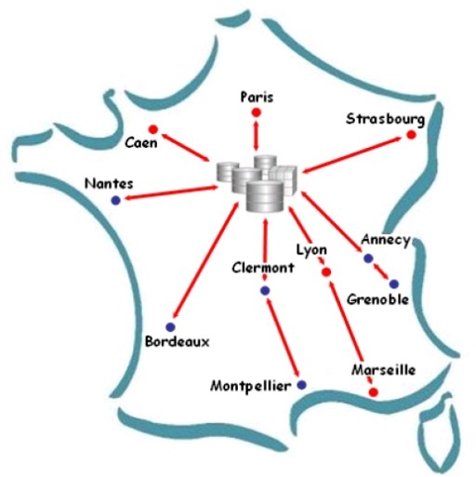
Organisation : Base de Données Mécanique
Mécanique à l'IN2P3 :
Des Bureaux d'Etudes mécaniques :
dans 19 laboratoires
Environ 300 agents
Un logiciel de conception commun :
1988 : EUCLID
1999 : Catia V5 & Smarteam
Des Projets communs
=> Partage de données et collaboration : GDT*
Base de Données : Multi-sites Smarteam
5 serveurs : Lyon, Caen, Strasbourg, Orsay & Marseille
Multi-sites pour amélioration des performances (2007)
Mises à jour régulières des outils (R23 depuis 09/2014)
=> Gestion quotidienne
*GDT : Gestion de Données Techniques

Slide 5
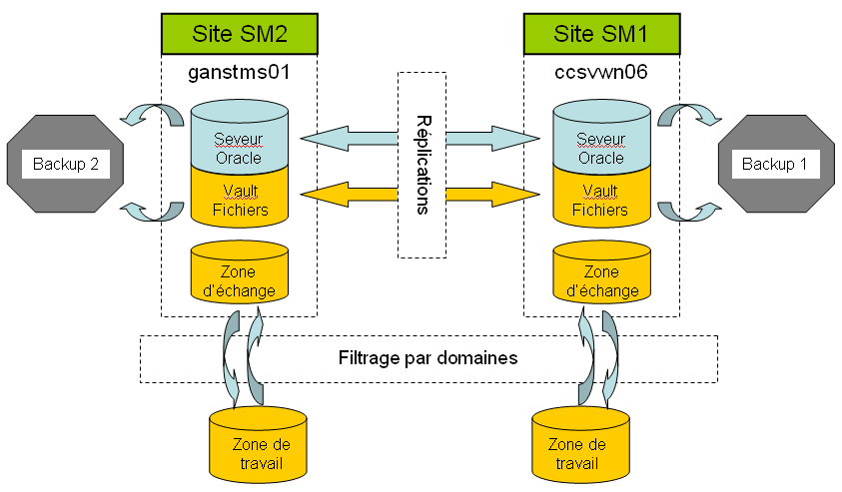
Organisation : Base de Données Mécanique
Principe Multi-sites Smarteam
5 sites à l'IN2P3

Slide 6
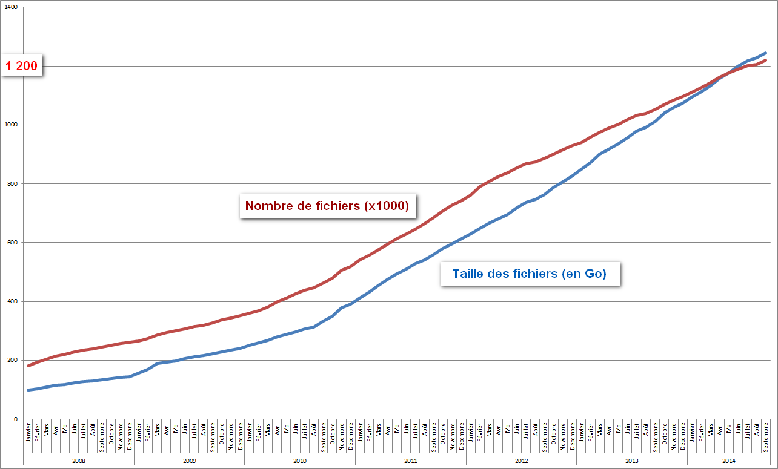
Organisation : Base de Données Mécanique
Statistiques de la BD depuis 2008

Slide 7
Organisation : Contacts
Cellule IAO (06.10.35.27.87 ) : http://mecanique.in2p3.fr/
Alexandre Perrier
04.72.69.42.01 - alexandre.perrier@in2p3.fr
Mathieu Walter
04.72.69.52.73 - mathieu.walter@in2p3.fr
Tickets (spécifier le domaine) : Mécanique, Atrium
https://cc-usersupport.in2p3.fr
Bomgar :
Outil de prise en main à distance
Serveur Bomgar acheté par la Cellule et hébergé au CC
https://cadsupport.in2p3.fr/

Slide 8
Structure de la présentation
Cellule IAO/CAO
Organisation
Structure
BD mécanique
Contacts
Soutien aux Labos
Support
Catia/Smarteam
ANSYS 15
Evolutions
Atrium
Enovia V6
Questions ?

Slide 9
Soutien aux Labos : Support
SMARTEAM :
Support aux utilisateurs
Gestion du Multi-sites (Surveillance pour non-interruption du service)
Formations internes dans les laboratoires
CATIA :
Support de premier niveau / Interface avec Intégration Smarteam
Gestion des licences : 120 licences flottantes avec possibilité de jetons
Organisation des formations avec Formation Permanente
ANSYS :
Suivi de la maintenance annuelle
Gestion des licences :
17 (basiques) + 8 (experts) licences flottantes
10 HFSS flottantes (+ 5 hors maintenance)

Slide 10
}
Soutien aux Labos : Catia/Smarteam
SMARTEAM :
Renouvellement machines StepA (3 serveurs sur 5) : Février - Mars 2014
Développement de scripts pour installation automatisée en R23
Migration Multi-sites de R21 vers R23 : Septembre 2014
Renouvellement machines StepB (2 serveurs sur 5) : Février 2015
CATIA :
Changement de version en même temps que Smarteam
Développement de scripts pour installation automatisée en R23
Possibilité de rester en R21 (service pack supérieur) en cas de collaboration
Prérequis système pour R23 (supporté par Dassault) :
Smarteam Serveur : Windows 2008 R2 Sp1 64 bits
Smarteam Client : Windows 7 SP1 64 bits
Catia : Windows 7 SP1 64 bits

Slide 11
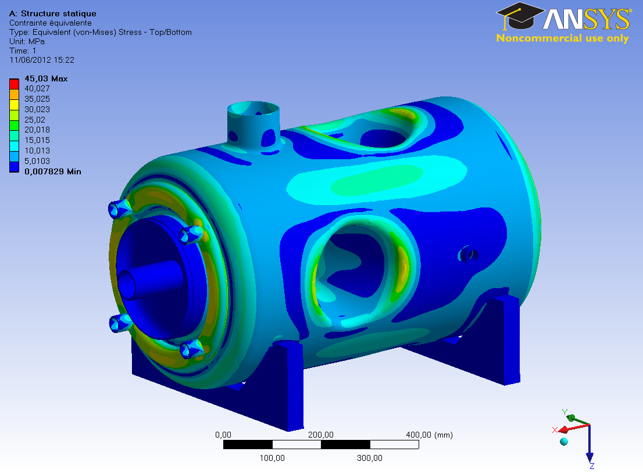
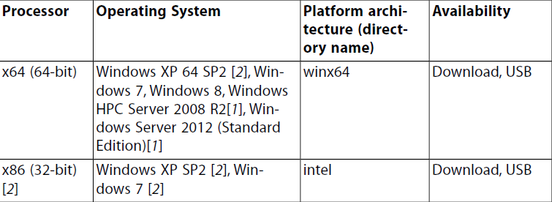
Soutien aux Labos : ANSYS 15
Installation ANSYS 15 :
Scripts d'installation disponibles depuis le 30/01/2013
Ouvrir une session Windows avec droits admin
Connecter \\ccsuny\calcul sur J (user "meca", password : contacter Cellule)
Choisir le disque d'installation J:\Proc_Install\ANSYS_150 \(C, D ou F)
Un mémo est disponible : J:\Proc_Install\ANSYS_150 \xxx\memo.txt
Lancer :
- CHECK_ansys.bat pour vérification
- AJOUT_ansys.bat pour ajouter ANSYS 15 et conserver ANSYS 14.5
INSTAL_ansys.bat pour ANSYS 15 et supprimer ANSYS 14.5
Prérequis :

Slide 12
Structure de la présentation
Cellule IAO/CAO
Organisation
Structure
BD mécanique
Contacts
Soutien aux Labos
Support
Catia/Smarteam
ANSYS 15
Evolutions
Atrium
Enovia V6
Questions ?

Slide 13
Evolutions : Atrium
Evolution de l'outil de GED EDMS vers Nuxeo
Equipe Projet supervisée par la Direction Technique :
- Chef de projet : Christian Arnault (LAL)
- Expertise EDMS & Paramétrage Atrium
Pierre-Etienne Macchi, Jean-René Rouet & Dominique Cathala (CC)
Configuration Atrium & Support utilisateurs : Cellule IAO
Définition des besoins
Configuration et paramétrage
Adaptation OTRS du Centre de Calcul pour héberger les tickets Atrium
Formations Administrateurs : Décembre 2013 & Décembre 2014
Phase de validation par projets pilotes : Avril à Octobre 2014
=> Ouverture d'Atrium : Octobre 2014

Slide 14
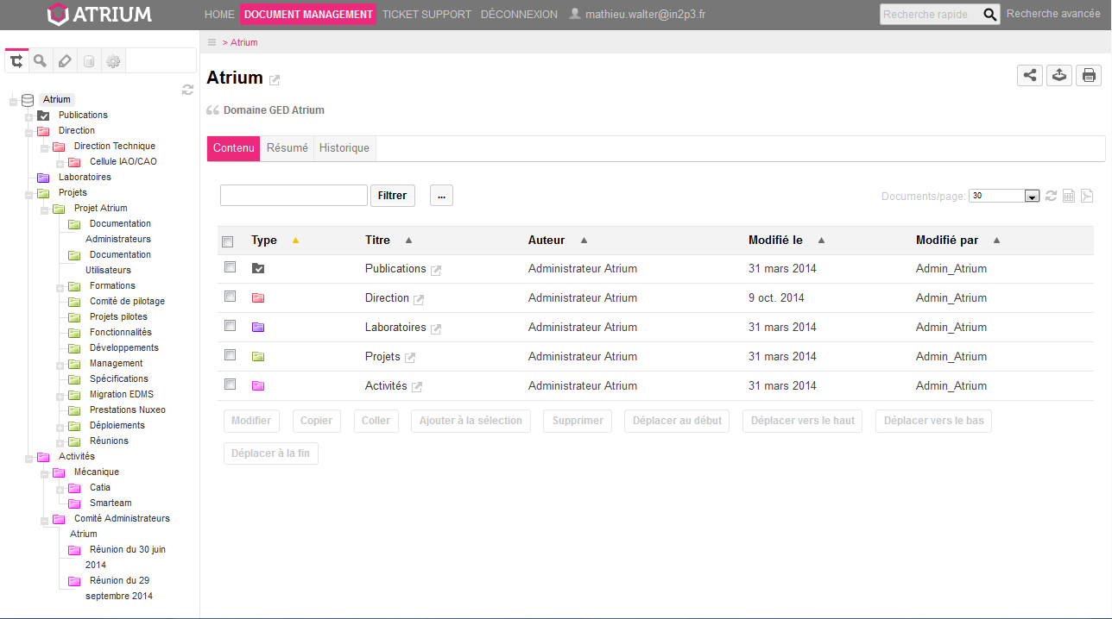
Evolutions : Atrium
https://atrium.in2p3.fr/

Slide 15
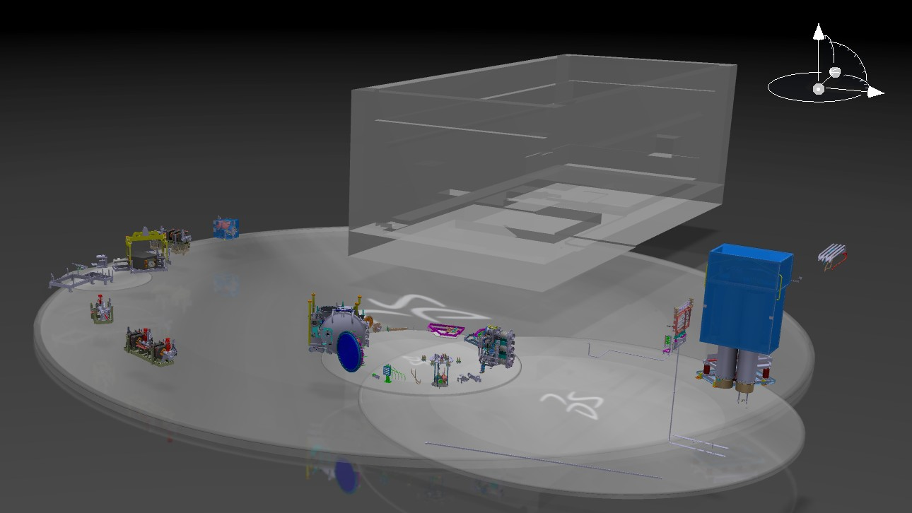
Evolutions : Enovia V6
Démonstrateur 3D Experience Plateforme 2014x :
En collaboration avec le RDM (Réseau Des Mécaniciens du CNRS)
Base de données nationale globale
Installation des clients CATIA V6 avec scripts et ouverture ports
Dans un labo CNRS-INSU avec FAI privé => OK!
Prérequis R2014x => Windows 7 64 bits

Slide 16
Evolutions: Questions?
Avez-vous des questions ?

